Slide 1
Pelayanan Kebidanan Komunitas
Bd. Nur Laela, S. ST., M. Keb

Slide 2
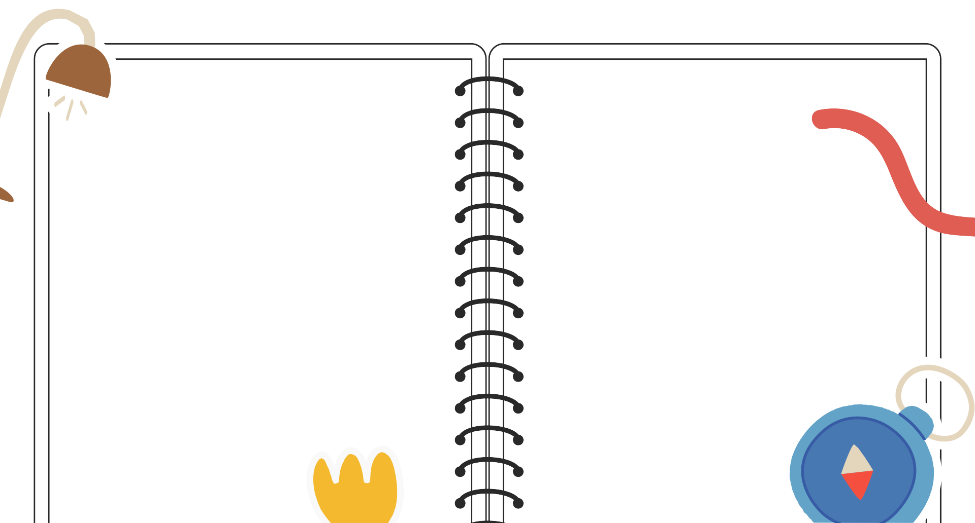
Kesalahan umum belajar UKOM
Kurang persiapan
Berlatih dari sumber yang kurang tepat
Tidak percaya diri
Teknik baca soal (lambat)
Jarang Latihan mengerjakan soal kasu,
tidak bisa buatkeputusan
Panik
Strategi belajar salah.

Slide 3
Tips dan Trik
Kasus: berisi karakteristik pasien atau situasi tertentu, alasan datang, setting lokasi Bidan, hasil pengkajian
Pernyataan: berisi suatu keadaan yang menggambarkan peristiwa yang memerlukan penanga- nan bidan.
Hasil Penelitian: berisi hasil penelitian yang memerlukan penanganan kebidanan
Soal uji kompetensi nasional

Slide 4
Tips dan Trik
Kuasai Teknik membaca soal
Perhatikan badan soal yang biasanya menyajikan kasus klinis. Ada 3 hal penting yang harus diperhatikan yaitu: keluhan utama, data klinis, dan tempat pelayanan yang disebutkan dalam vignette tersebut. Kemampuan menghubungkan 3 hal penting tersebut dapat membantu mengarahkan untuk mengelimininasi jawaban yang salah dan mencari pilihan jawaban yang paling tepat.
Jumlah soal uji kompetensi nasional : 180 soal dengan jumlah waktu pengerjaan selama 3 jam (180 menit).
Baca dengan cepat setiap kata
Waktu rata-rata yang digunakan untuk menjawab soal adalah 60 detik.
Jawab semua soal, prioritaskan menjawab soal yang mudah, jangan terpaku pada soal yang sulit.
Pahami struktur/bagian soal

Slide 5
TIPS Memilih Jawaban Yang Paling Benar
Perhatikan kata-kata kunci dalam pertanyaan. Kata-kata kunci ini adalah modal untuk foKus memilih jawaban yang semuanya tampak benar. Dibawah ini adalah contoh kata kunci:
Data tambahan; data tambahan apakah yang paling penting pada kasus tersebut?
Jenis pemeriksaan penunjang; jenis pemeriksaan penunjang apakah yang paling tepat
pada kasus tersebut?
Diagnosis paling mungkin; diagnosis apakah yang paling mungkin pada kasus tersebut?
Masalah potensial yang paling mungkin, masalah potensial yang paling mungkin pada
kasus tersebut?
Langkah awal; langkah awal apakah yang paling tepat dilakukan pada kasus tersebut?
Langkah selanjutnya; langkah selanjutnya manakah yang paling tepat dilakukan pada kasus tersebut?
Rencana asuhan Kebidanan ; rencana asuhan apakah yang paling tepat dilakukan pada kasus tersebut?

Slide 6
Asuhan yang diberikan ; asuhan apakah yang paling tepat dilakukan pada kasus tersebut?
Pendidikan kesehatan ; pendidikan kesehatan apakah yang paling tepat pada kasus tersebut?
Sikap bidan ; sikap bidan apakah yang paling tepat dilakukan pada kasus tersebut?
Evaluasi asuhan ; evaluasi asuhan apakah yang paling tepat dilakukan pada kasus terse-
but ?

Slide 7
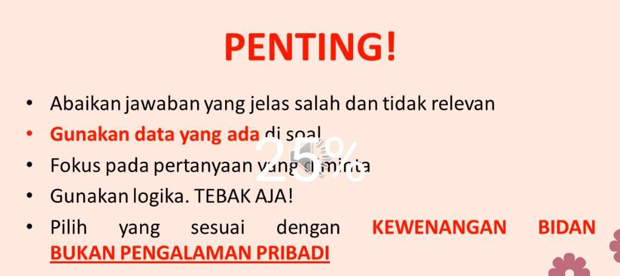
Tips dan Trik
Kuasai Teknik memilih jawaban yang benar diantara yang mungkin benar

Slide 8
Tips dan Trik
KEINGINAN UNTUK KOMPETEN DIBUKTIKAN SEBERAPA BESAR KAMU BERJUANG
Motivasi diri

Slide 9
Success is what comes after you stop making excuses.
(Luis Galarza)

Slide 10
Latihan
Seorang perempuan umur 34 tahun, P2A0 dalam kala 4 persalinan di RS dan mengeluh pusing, hasil anamnesis : persalinan spontan, bayi segera menangis dan badan terasa lelah. Hasil pemeriksaan : TD 90/60 mmHg, N 100x/menit, P 24x/menit, s 37˚C, kandung kemih kosong, kontraksi uterus lembek, uterus tidak teraba, pengeluaran darah ±500 cc
diagnosis apakah yang paling mungkin pada kasus tersebut ?
A.Atonia uteri
B.Rupture uteri
C.Sisa plasenta
D.Robekan porsio
E.Inversio uteri

Slide 11
PEMBAHASAN
Untuk mengetahui jenis perdarahan dalam kebidanan menggunakan pendekatan 4T

Slide 12
Metode 4T ini membantu dalam menentukan penyebab perdarahan pascapersalinan. Berikut adalah penjelasan singkat tentang masing-masing kategori:
Tone (Tonus): Perdarahan dapat disebabkan oleh kegagalan kontraksi otot rahim setelah persalinan atau atonia uteri. Untuk mengevaluasi, perhatikan kontraksi rahim. Jika rahim teraba lembek atau tidak berkontraksi dengan baik, ini dapat mengindikasikan atonia uteri sebagai penyebab perdarahan.
Tissue (Jaringan): Perdarahan juga dapat terjadi jika ada sisa-sisa plasenta atau jaringan plasenta yang tertinggal di dalam rahim setelah persalinan. Pemeriksaan dengan ultrasonografi atau melalui pemeriksaan dalam (eksplorasi rahim) dapat membantu dalam mengidentifikasi keberadaan jaringan plasenta yang tidak lengkap.

Slide 13
Trauma (Cedera): Cedera pada jalan lahir, termasuk robekan perineum, luka pada serviks, atau robekan dinding vagina, dapat menyebabkan perdarahan. Pemeriksaan fisik dan visualisasi langsung daerah perineum dan jalan lahir dapat membantu mengidentifikasi cedera yang mungkin menjadi penyebab perdarahan.
Thrombin (Gangguan Pembekuan): Gangguan pembekuan darah dapat menyebabkan perdarahan pascapersalinan. Pemeriksaan darah untuk menilai parameter pembekuan seperti waktu perdarahan, jumlah trombosit, dan faktor pembekuan darah dapat membantu dalam menentukan apakah terdapat gangguan pembekuan sebagai penyebab perdarahan.

Slide 14
Seorang perempuan umur 23 tahun P1A0 dalam masa kala IV persalinan di PMB, dengan keluhan keluar darah banyak, hasil anamnesis : ibu merasa lelah,pandangan berkunang-kunang. Hasil pemeriksaan KU sedang, wajah pucat, TD 90/60 mmHg, N 100x/menit, P 22x/menit, S 37˚C, TFU 1 jari dibawah pusat, kandung kemih kosong, kontraksi uterus lembek, tidak ada laserasi jalan lahir, perdarahan ± 400 cc
Diagnosis apakah yang paling mungkin pada kasus tersebut
Atonia uteri
Rupture uteri
Inversion uteri
Retensio plasenta
Kelainan pembekuan darah

Slide 15
Seorang perempuan berusia 25 tahun post partum di BPM. Hasil pemeriksaan : Td 110/80 mmHg, N 90x/menit, kontraksi uterus lembek, kandung kemih kosong, perdarahan pervaginam 1 pembalut basah dan penuh.
Apakah tindakan awal pada kasus ini?
Eksplorasi
Tamponade
Massase uterus
Injeksi oksitosin
Kompresi bimanual

Slide 16
Seorang perempuan, umur 32 tahun, P2A0, nifas 6 minggu, datang ke BPM untuk konsultasi KB. Hasil anamnesis: berencana ASI eksklusif, riwayat infeksi panggul, dismenorhoe, belum haid dan belum berhubungan
seksual. Hasil pemeriksaan: KU baik, TD 170/100 mmHg, N 80 x/menit, S 370C, P 20 x/menit, TFU tidak teraba.
Metode kontrasepsi apakah yang tepat pada
kasus tersebut?
A. MAL
B. AKDR
C. AKBK
D. Suntik
E. Pil

Slide 17
PEMBAHASAN
Kasus tersebut memiliki kontra indikasi untuk pemasangan IUD dan metode hormonal, sehingga metode kontrasepsi yang paling tepat digunakan pada
kasus tersebut adalah MAL.
A (MAL)

Slide 18
Seorang perempuan, umur 35 tahun, P4A0
nifas 10 hari, datang ke BPM dengan keluhan
demam sejak 2 hari yang lalu. Hasil anamnesis: payudara nyeri dan terasa bengkak sejak 3 hari yang lalu. Hasil pemeriksaan: TD 100/70 mmHg, N 100 x/menit, P 24 x/menit, S 38,50C, payudara keras dan kemerahan meradang.
Diagnosis yang paling mungkin pada kasus
tersebut ?
A. Mastitis
B. Infeksi nifas
C. Engorgement
D. Bendungan ASI
E. Abses Payudara

Slide 19
PEMBAHASAN
Abses payudara adalah benjolan yang terbentuk di payudara karena berkumpulnya nanah dan terasa nyeri.Kebanyakan abses muncul persis di bawah lapisan kulit.Abses payudara umumnya dialami oleh wanita berusia 18 hingga 50 tahun, khususnya oleh
ibu yang sedang dalam masa menyusui.Seringkali abses payudara juga dapat muncul sebagai komplikasi dari mastitis.
Ciri-ciri benjolan dalam kasus abses payudara bisa dikenali dari pola tepiannya yang teratur dan memiliki tekstur halus, serta terasa padat mirip kista. Selain rasa nyeri, gejala yang juga menyertai abses payudara adalah: Demam tinggi; Kemerahan; badan lemah; Benjolan terasa panas; Kulit di sekitar abses
ikut membengkak.
E (abses payudara)

Slide 20
Seorang perempuan, umur 22 tahun, P2A0 nifas 14 hari, datang ke BPM dengan kelu- han demam sejak dua hari yang lalu. Hasil anamnesis: riwayat melahirkan normal, payudara bengkak, tegang dan nyeri, bayi tidak mau menyusu. Hasil pemeriksaan: TD 100/70 mmHg, S 38.80C, N 92x/menit, P 22x/ menit, payudara keras, kemerahan dan nyeri saat dipalpasi.
Diagnosis mungkin apakah yang paling tepat
pada kasus tersebut?
A. Tumor
B. Abses
C. Mastitis
D. Retraksi puting
E. Bendungan ASI

Slide 21
PEMBAHSAN
Mastitis adalah inflamasi atau infeksi payudara.
Diagnosis : payudara keras, memerah dan nyeri, demam > 38 0C, paling sering terjadi di minggu ke 3 dan ke 4 postpartum namun dapat terjadi kapan saja selama menyusui. Faktor predisposisi menyusui beberapa minggu setelah melahirkan, putting susu lecet,
menyusui hanya 1 posisi, menggunakan bra yang ketat, riwayat mastitis sebelumnya saat menyusui.
C (mastitis)

Slide 22
Seorang perempuan, umur 26 tahun, P2A0 nifas 5 hari, datang ke BPM dengan keluhan payudara bengkak. Hasil anamnesis: nyeri jika disentuh, bayi tidak mau menyusu, riwayat melahirkan normal, IMD tidak berhasil. Hasil pemeriksaan: TD 110/70mmhg, S37,5⁰C, P 20x/menit, N 82x/menit, tampak puting susu masuk kedalam, payudara tegang dan keras.
Diagnosis apakah yang paling mungkin pada
kasus tersebut?
A. Abses payudara
B. Infeksi mammae
C. Bendungan ASI
D. Retraksi nipple
E. Mastitis

Slide 23
PEMBAHASAN
Bendungan payudara adalah bendungan yang terjadi pada kelenjar payudara oleh karena ekspansi dan tekanan dari produksi dan penampungan ASI.
Diagnosis : peyudara bengkak dank eras, nyeri pada pyudara, terjadi 3-5 hari setelah persalinan.
Faktor predisposisi : posisi menyusui yang tidak baik, membatasi menyusui, memberikan susu formula untuk bayi, menggunakan pompa payudara tanpa indikasi sehingga menyebabkan suplai berlebih, implant payudara.
C (bendungan ASI)

Slide 24
Terima Kasih
GOOD LUCK
SALAM KOMPETEN

